Slide 1
Medžiai ir miškai

Slide 2
Medžiai ir miškai
Jungusis ir neturintis ciklų (aciklinis) grafas vadinamas medžiu.
Jeigu aciklinis grafas turi k jungiųjų komponenčių, jis vadinamas mišku.

Slide 3
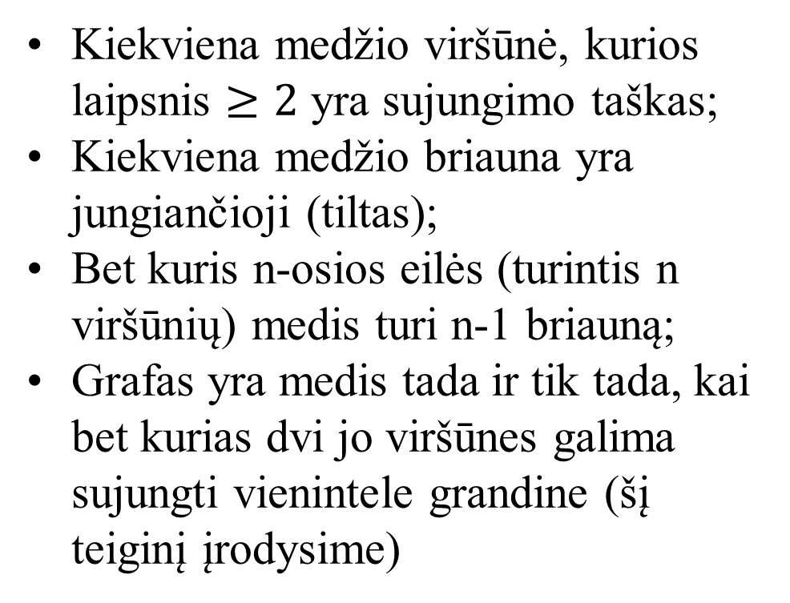
Medžiai ir miškai
Kiekviena medžio viršūnė, kurios laipsnis $≥2$ yra sujungimo taškas;
Kiekviena medžio briauna yra jungiančioji (tiltas);
Bet kuris n-osios eilės (turintis n viršūnių) medis turi n-1 briauną;
Grafas yra medis tada ir tik tada, kai bet kurias dvi jo viršūnes galima sujungti vienintele grandine (šį teiginį įrodysime)
Medžių taikymai – formulės gylio nustatymas, perrašymas į prefiksinį ir postfiksinį pavidalą (jau taikėme), informacijos kodavimas ir paieška, minimalūs jungiantieji medžiai (komunikacijų tiesimo uždaviniai) ir daug kitų (nagrinėsime vėliau).

Slide 4
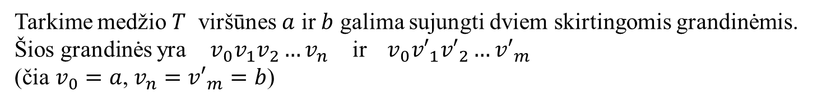
Teorema. Bet kurias dvi medžio viršūnes galima sujungti vienintele grandine
Teorema. Jei bet kurias dvi grafo viršūnes galima sujungti vienintele grandine, tai jis yra medis (įrodoma panašiai) .

Slide 5
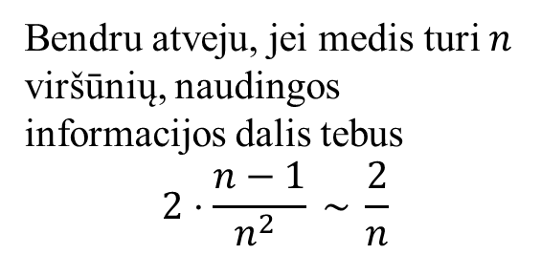
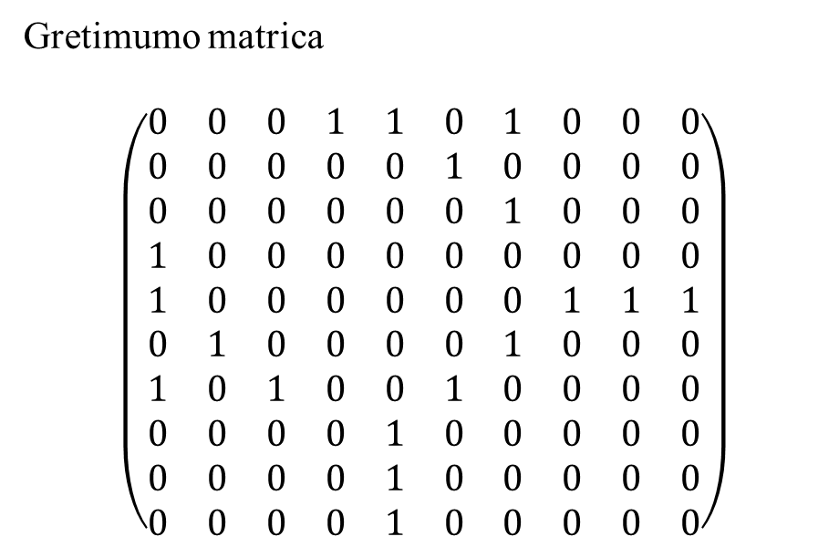
5
6
Kaip saugoti medį?
2
Jau žinome kelis grafo aprašymo būdus: viršūnių ir briaunų aibės, viršūnių gretimumo aibės, gretimumo matrica, incidentumo matrica.
1
0
3
8
4
7
Gretimumo matrica
$$\left(\begin{matrix}0 & 0 & 0 & 1 & 1 & 0 & 1 & 0 & 0 & 0 \\ 0 & 0 & 0 & 0 & 0 & 1 & 0 & 0 & 0 & 0 \\ 0 & 0 & 0 & 0 & 0 & 0 & 1 & 0 & 0 & 0 \\ 1 & 0 & 0 & 0 & 0 & 0 & 0 & 0 & 0 & 0 \\ 1 & 0 & 0 & 0 & 0 & 0 & 0 & 1 & 1 & 1 \\ 0 & 1 & 0 & 0 & 0 & 0 & 1 & 0 & 0 & 0 \\ 1 & 0 & 1 & 0 & 0 & 1 & 0 & 0 & 0 & 0 \\ 0 & 0 & 0 & 0 & 1 & 0 & 0 & 0 & 0 & 0 \\ 0 & 0 & 0 & 0 & 1 & 0 & 0 & 0 & 0 & 0 \\ 0 & 0 & 0 & 0 & 1 & 0 & 0 & 0 & 0 & 0\end{matrix}\right)$$
9
Saugome 100 elementų, iš kurių tik 18 nėra nuliai.
Naudingos informacijos – 18%
Bendru atveju, jei medis turi $n$ viršūnių, naudingos informacijos dalis tebus
$$2⋅\frac{n−1}{n^{2} } \sim \frac{2}{n}$$

Slide 6
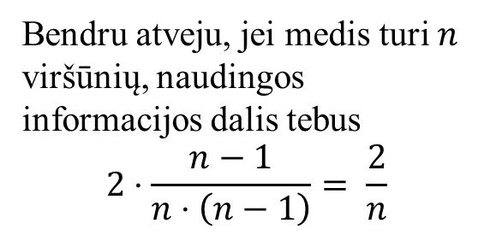
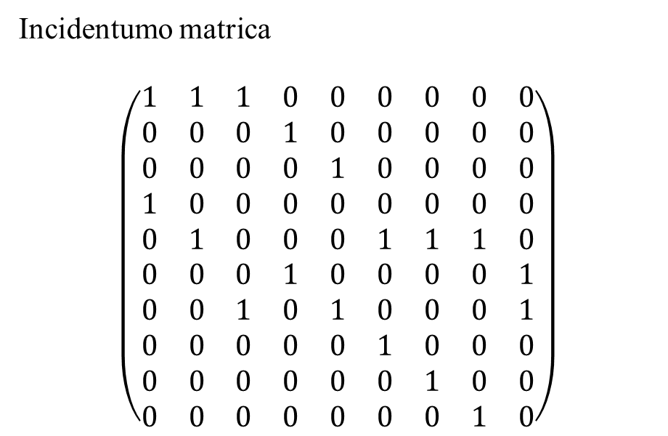
5
6
Kaip saugoti medį?
2
Jau žinome kelis grafo aprašymo būdus: viršūnių ir briaunų aibės, viršūnių gretimumo aibės, gretimumo matrica, incidentumo matrica.
1
0
3
8
4
7
Incidentumo matrica
$$\left(\begin{matrix}1 & 1 & 1 & 0 & 0 & 0 & 0 & 0 & 0 \\ 0 & 0 & 0 & 1 & 0 & 0 & 0 & 0 & 0 \\ 0 & 0 & 0 & 0 & 1 & 0 & 0 & 0 & 0 \\ 1 & 0 & 0 & 0 & 0 & 0 & 0 & 0 & 0 \\ 0 & 1 & 0 & 0 & 0 & 1 & 1 & 1 & 0 \\ 0 & 0 & 0 & 1 & 0 & 0 & 0 & 0 & 1 \\ 0 & 0 & 1 & 0 & 1 & 0 & 0 & 0 & 1 \\ 0 & 0 & 0 & 0 & 0 & 1 & 0 & 0 & 0 \\ 0 & 0 & 0 & 0 & 0 & 0 & 1 & 0 & 0 \\ 0 & 0 & 0 & 0 & 0 & 0 & 0 & 1 & 0\end{matrix}\right)$$
9
Saugome 90 elementų, iš kurių tik 18 nėra nuliai.
Naudingos informacijos – 20%
Bendru atveju, jei medis turi $n$ viršūnių, naudingos informacijos dalis tebus
$$2⋅\frac{n−1}{n⋅\left(n−1\right)}= \frac{2}{n}$$

Slide 7
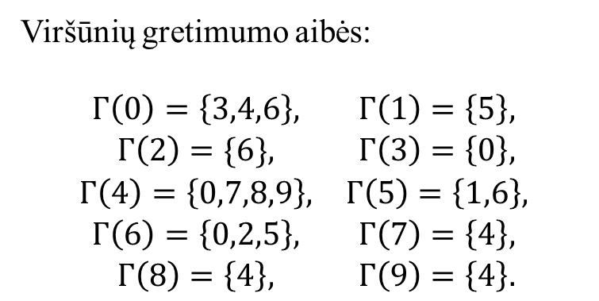
5
6
Kaip saugoti medį?
2
Jau žinome kelis grafo aprašymo būdus: viršūnių ir briaunų aibės, viršūnių gretimumo aibės, gretimumo matrica, incidentumo matrica.
1
0
3
8
4
7
9
Viršūnių ir briaunų aibės:
$$(\left\{0,1,2,3,4,5,6,7,8,9\right\},\{\left\{0,3\right\},\left\{0,4\right\},\left\{0,6\right\},\left\{1,5\right\},\left\{2,6\right\},\left\{4,8\right\},\left\{4,8\right\},\left\{4,9\right\},\{5,6\}\})$$
Viršūnių gretimumo aibės:
$$\begin{matrix}Γ\left(0\right)=\left\{3,4,6\right\}, & Γ\left(1\right)=\left\{5\right\}, \\ Γ\left(2\right)=\{6\}, & Γ\left(3\right)=\left\{0\right\}, \\ Γ\left(4\right)=\left\{0,7,8,9\right\}, & Γ\left(5\right)=\left\{1,6\right\}, \\ Γ\left(6\right)=\left\{0,2,5\right\}, & Γ\left(7\right)=\left\{4\right\}, \\ Γ\left(8\right)=\left\{4\right\}, & Γ\left(9\right)=\left\{4\right\}.\end{matrix}$$
Saugoma gerokai mažiau elementų, bet ar patogu atlikti operacijas?
Kokias duomenų struktūras naudotumėte?

Slide 8
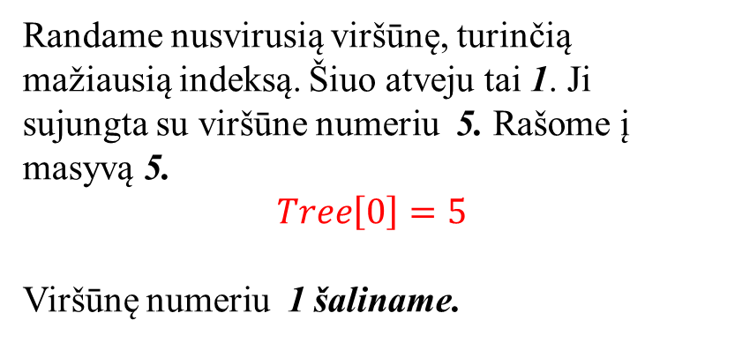
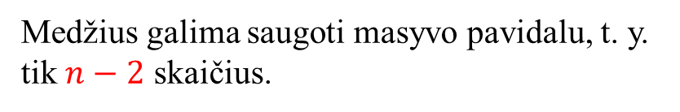
5
6
5
6
Medžių saugojimas masyvo pavidalu
2
2
Medžius galima saugoti masyvo pavidalu, t. y. tik $n−2$ skaičius.
0
1
0
1
3
3
8
8
4
4
Tegu medžio viršūnės sunumeruotos (šiuo atveju nuo 0 iki 9). Išrašykime (ir pažymėkime) visas nusvirusias viršūnes. Jos turi numerius 1, 2, 3, 7, 8, 9
7
7
9
9
5
6
Randame nusvirusią viršūnę, turinčią mažiausią indeksą. Šiuo atveju tai 1. Ji sujungta su viršūne numeriu 5. Rašome į masyvą 5.
$$Tree\left[0\right]=5$$
Viršūnę numeriu 1 šaliname.
2
0
3
8
4
7
9

Slide 9


5
5
6
6
Medžių saugojimas masyvo pavidalu
2
2
Išrašykime visas nusvirusias viršūnes. Jos turi numerius 2, 3, 5, 7, 8, 9.
0
0
3
3
8
Randame viršūnę, turinčią mažiausią indeksą. Šiuo atveju tai 2. Ji sujungta su viršūne numeriu 6. Rašome į masyvą 6. Viršūnę numeriu 2 šaliname
8
4
4
7
7
9
9
$$Tree[1]=6$$
$$Tree[2]=0$$
Tęsiame. Išrašykime visas nusvirusias viršūnes. Jos turi numerius 3, 5, 7, 8, 9
5
5
6
6
5
6
0
0
Randame viršūnę, turinčią mažiausią indeksą. Šiuo atveju tai 3. Ji sujungta su viršūne numeriu 0. Rašome į masyvą 0. Viršūnę numeriu 3 šaliname
0
3
3
8
8
8
4
4
7
4
7
9
7
9
9

Slide 10


Medžių saugojimas masyvo pavidalu
5
6
5
6
Nusvirusios viršūnės turi numerius 5, 7, 8, 9.
Randame viršūnę, turinčią mažiausią indeksą. Šiuo atveju tai 5. Ji sujungta su viršūne numeriu 6. Rašome į masyvą 6. Viršūnę numeriu 5 šaliname
0
0
8
8
4
4
$$Tree[3]=6$$
7
7
9
9
6
Tęsiame. Išrašykime visas nusvirusias viršūnes. Jos turi numerius 6, 7, 8, 9.
6
$$Tree[4]=0$$
0
0
Randame viršūnę, turinčią mažiausią indeksą. Šiuo atveju tai 6. Ji sujungta su viršūne numeriu 0. Rašome į masyvą 0. Viršūnę numeriu 6 šaliname.
8
0
8
8
4
4
7
7
4
9
9
7
9

Slide 11



0
0
Medžių saugojimas masyvo pavidalu
8
8
Nusvirusios viršūnės turi numerius 0, 7, 8, 9.
4
4
Randame viršūnę, turinčią mažiausią indeksą. Šiuo atveju tai 0. Ji sujungta su viršūne numeriu 4. Rašome į masyvą 4. Viršūnę numeriu 0 šaliname
7
7
9
9
$Tree[5]=$4
Dabar nusvirusios viršūnes turi numerius 7, 8, 9.
8
8
8
8
4
Mažiausią indeksą turi 7. Ji sujungta su viršūne numeriu 4. Rašome į masyvą 4. Viršūnę numeriu 7 šaliname.
4
4
4
7
7
9
9
9
9
Mažiausią indeksą turi 8. Ji sujungta su viršūne numeriu 4. Rašome į masyvą 4. Viršūnę numeriu 8 šaliname
$Tree[6]=$4
$Tree[7]=$4
4
Liko tik dvi viršūnės. Į masyvą daugiau nieko nerašysime
9

Slide 12








5
6
Medžių saugojimas masyvo pavidalu
2
1
0
$$Tree\left[0\right]=5$$
3
8
$$Tree[1]=6$$
$$Tree[2]=0$$
4
7
$$Tree[3]=6$$
9
$$Tree[4]=0$$
$$Tree[5]=4$$
$$Tree[6]=4$$
$$Tree[7]=4$$

Slide 13







5
5
Pavyzdys
8
6
8
6
Užrašykime masyvo pavidalu dar vieną medį
1
2
1
2
4
4
0
0
5
5
3
3
7
5
7
5
8
6
8
6
8
6
8
$$Tree[0]=6$$
6
1
1
1
1
4
4
0
0
4
4
0
0
8
3
8
3
7
7
7
7
1
$$Tree[1]=0$$
1
$$Tree[2]=6$$
0
0
5
$$Tree[6]=1$$
5
8
8
8
6
8
6
8
6
8
6
1
1
1
1
1
1
0
8
0
0
0
7
7
7
0
7
1
0
$$Tree[3]=6$$
7
$$Tree[4]=1$$
$$Tree[5]=0$$
7

Slide 14
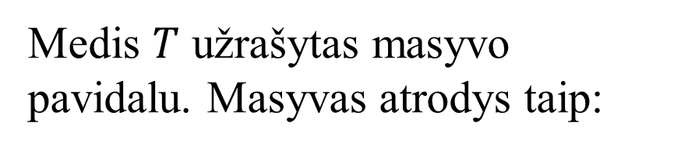
1
3
Medis $T$ užrašytas masyvo pavidalu. Masyvas atrodys taip:
2
4
G
[1,2,3,4] [1,2] [3,3] [3,3,3]
A
B
C
D

Slide 15
Atstatykime į masyvą surašytus medžius ir palyginkime rezultatą su pradiniais medžiais

Slide 16
Medžių „atstatymas“ iš masyvo
Masyvas: 5, 6, 0, 6, 0, 4, 4, 4
Pradedame nuo lentelės pildymo. Paskaičiuosime, kiek kartų kiekviena viršūnė yra masyve. Tokį skaičių į lentelę ir surašysime
Viršūnė | 0 | 1 | 2 | 3 | 4 | 5 | 6 | 7 | 8 | 9
Skaičius | 2 | 0 | 0 | 0 | 3 | 1 | 2 | 0 | 0 | 0
Nuskaitome pirmą masyvo elementą, tai 5. Randame stulpelį numeriu 5 ir pasižymime ten esantį elementą
Pridedame po vienetą prie kiekvieno skaičiaus
Viršūnė | 0 | 1 | 2 | 3 | 4 | 5 | 6 | 7 | 8 | 9
Skaičius | 2 | 0 | 0 | 0 | 3 | 1 | 2 | 0 | 0 | 0
5 | 3 | 1 | 1 | 1 | 4 | 2 | 3 | 1 | 1 | 1
 | 3 | 0 | 1 | 1 | 4 | 1 | 3 | 1 | 1 | 1
Ieškome lentelėje pirmo vieneto, tai stulpelis numeriu 1. Pasižymime jame esantį elementą
Viršūnė | 0 | 1 | 2 | 3 | 4 | 5 | 6 | 7 | 8 | 9
Skaičius | 2 | 0 | 0 | 0 | 3 | 1 | 2 | 0 | 0 | 0
5 | 3 | 1 | 1 | 1 | 4 | 2 | 3 | 1 | 1 | 1
Viršūnė | 0 | 1 | 2 | 3 | 4 | 5 | 6 | 7 | 8 | 9
Skaičius | 2 | 0 | 0 | 0 | 3 | 1 | 2 | 0 | 0 | 0
5 | 3 | 1 | 1 | 1 | 4 | 2 | 3 | 1 | 1 | 1
Viršūnė | 0 | 1 | 2 | 3 | 4 | 5 | 6 | 7 | 8 | 9
Skaičius | 2 | 0 | 0 | 0 | 3 | 1 | 2 | 0 | 0 | 0
 | 3 | 1 | 1 | 1 | 4 | 2 | 3 | 1 | 1 | 1
Bus briauna {1,5}. Braižome ją.
1
5
Lentelės elementus, esančius pažymėtuose stulpeliuose mažiname vienetu ir kartojame procedūrą

Slide 17
Medžių „atstatymas“ iš masyvo
Masyvas: 6, 0, 6, 0, 4, 4, 4
Nuskaitome sekantį masyvo elementą, tai 6
Ieškome lentelėje pirmo vieneto, tai stulpelis numeriu 2. T.y. bus briauna {2,6}. Braižome ją.
Viršūnė | 0 | 1 | 2 | 3 | 4 | 5 | 6 | 7 | 8 | 9
Skaičius | 2 | 0 | 0 | 0 | 3 | 1 | 2 | 0 | 0 | 0
5 | 3 | 1 | 1 | 1 | 4 | 2 | 3 | 1 | 1 | 1
 | 3 | 0 | 1 | 1 | 4 | 1 | 3 | 1 | 1 | 1
1
2
5
6
Lentelės elementus, esančius 2 ir 6 stulpeliuose mažiname vienetu ir kartojame
Nuskaitome sekantį masyvo elementą, tai 0
Masyvas: 0, 6, 0, 4, 4, 4
Ieškome lentelėje pirmo vieneto, tai stulpelis numeriu 3. T.y. bus briauna {0,3}. Braižome ją.
Viršūnė | 0 | 1 | 2 | 3 | 4 | 5 | 6 | 7 | 8 | 9
Skaičius | 2 | 0 | 0 | 0 | 3 | 1 | 2 | 0 | 0 | 0
5 | 3 | 1 | 1 | 1 | 4 | 2 | 3 | 1 | 1 | 1
6 | 3 | 0 | 1 | 1 | 4 | 1 | 3 | 1 | 1 | 1
 | 3 | 0 | 0 | 1 | 4 | 1 | 2 | 1 | 1 | 1
1
2
0
5
6
3

Slide 18
Medžių „atstatymas“ iš masyvo
Masyvas: 6, 0, 4, 4, 4
Nuskaitome sekantį masyvo elementą, tai 6
Ieškome lentelėje pirmo vieneto, tai stulpelis numeriu 5. T.y. bus briauna {5,6}. Braižome ją.
Viršūnė | 0 | 1 | 2 | 3 | 4 | 5 | 6 | 7 | 8 | 9
Skaičius | 2 | 0 | 0 | 0 | 3 | 1 | 2 | 0 | 0 | 0
5 | 3 | 1 | 1 | 1 | 4 | 2 | 3 | 1 | 1 | 1
6 | 3 | 0 | 1 | 1 | 4 | 1 | 3 | 1 | 1 | 1
0 | 3 | 0 | 0 | 1 | 4 | 1 | 2 | 1 | 1 | 1
6 | 2 | 0 | 0 | 0 | 4 | 1 | 2 | 1 | 1 | 1
1
2
0
5
6
3
Sumažiname vienetu atitinkamus elementus

Slide 19
Medžių „atstatymas“ iš masyvo
Masyvas: 0, 4, 4, 4
Nuskaitome sekantį masyvo elementą, tai 0
Ieškome lentelėje pirmo vieneto, tai stulpelis numeriu 6. T.y. bus briauna {0,6}. Braižome ją.
Viršūnė | 0 | 1 | 2 | 3 | 4 | 5 | 6 | 7 | 8 | 9
Skaičius | 2 | 0 | 0 | 0 | 3 | 1 | 2 | 0 | 0 | 0
5 | 3 | 1 | 1 | 1 | 4 | 2 | 3 | 1 | 1 | 1
6 | 3 | 0 | 1 | 1 | 4 | 1 | 3 | 1 | 1 | 1
0 | 3 | 0 | 0 | 1 | 4 | 1 | 2 | 1 | 1 | 1
6 | 2 | 0 | 0 | 0 | 4 | 1 | 2 | 1 | 1 | 1
0 | 2 | 0 | 0 | 0 | 4 | 0 | 1 | 1 | 1 | 1
1
2
0
5
6
3
Sumažiname vienetu atitinkamus elementus

Slide 20
Medžių „atstatymas“ iš masyvo
Masyvas: 4, 4, 4
Nuskaitome sekantį masyvo elementą, tai 4
Ieškome lentelėje pirmo vieneto, tai stulpelis numeriu 0. T.y. bus briauna {4,0}. Braižome ją.
Viršūnė | 0 | 1 | 2 | 3 | 4 | 5 | 6 | 7 | 8 | 9
Skaičius | 2 | 0 | 0 | 0 | 3 | 1 | 2 | 0 | 0 | 0
5 | 3 | 1 | 1 | 1 | 4 | 2 | 3 | 1 | 1 | 1
6 | 3 | 0 | 1 | 1 | 4 | 1 | 3 | 1 | 1 | 1
0 | 3 | 0 | 0 | 1 | 4 | 1 | 2 | 1 | 1 | 1
6 | 2 | 0 | 0 | 0 | 4 | 1 | 2 | 1 | 1 | 1
0 | 2 | 0 | 0 | 0 | 4 | 0 | 1 | 1 | 1 | 1
4 | 1 | 0 | 0 | 0 | 4 | 0 | 0 | 1 | 1 | 1
4
1
2
0
5
6
3
Sumažiname vienetu atitinkamus elementus

Slide 21
Medžių „atstatymas“ iš masyvo
Masyvas: 4, 4
Nuskaitome sekantį masyvo elementą, tai 4
Ieškome lentelėje pirmo vieneto, tai stulpelis numeriu 7. T.y. bus briauna {4,7}. Braižome ją.
Viršūnė | 0 | 1 | 2 | 3 | 4 | 5 | 6 | 7 | 8 | 9
Skaičius | 2 | 0 | 0 | 0 | 3 | 1 | 2 | 0 | 0 | 0
5 | 3 | 1 | 1 | 1 | 4 | 2 | 3 | 1 | 1 | 1
6 | 3 | 0 | 1 | 1 | 4 | 1 | 3 | 1 | 1 | 1
0 | 3 | 0 | 0 | 1 | 4 | 1 | 2 | 1 | 1 | 1
6 | 2 | 0 | 0 | 0 | 4 | 1 | 2 | 1 | 1 | 1
0 | 2 | 0 | 0 | 0 | 4 | 0 | 1 | 1 | 1 | 1
4 | 1 | 0 | 0 | 0 | 4 | 0 | 0 | 1 | 1 | 1
4 | 0 | 0 | 0 | 0 | 3 | 0 | 0 | 1 | 1 | 1
7
4
1
2
0
5
6
3
Sumažiname vienetu atitinkamus elementus

Slide 22
Medžių „atstatymas“ iš masyvo
Masyvas: 4
Nuskaitome sekantį masyvo elementą, tai 4
Viršūnė | 0 | 1 | 2 | 3 | 4 | 5 | 6 | 7 | 8 | 9
Skaičius | 2 | 0 | 0 | 0 | 3 | 1 | 2 | 0 | 0 | 0
5 | 3 | 1 | 1 | 1 | 4 | 2 | 3 | 1 | 1 | 1
6 | 3 | 0 | 1 | 1 | 4 | 1 | 3 | 1 | 1 | 1
0 | 3 | 0 | 0 | 1 | 4 | 1 | 2 | 1 | 1 | 1
6 | 2 | 0 | 0 | 0 | 4 | 1 | 2 | 1 | 1 | 1
0 | 2 | 0 | 0 | 0 | 4 | 0 | 1 | 1 | 1 | 1
4 | 1 | 0 | 0 | 0 | 4 | 0 | 0 | 1 | 1 | 1
4 | 0 | 0 | 0 | 0 | 3 | 0 | 0 | 1 | 1 | 1
4 | 0 | 0 | 0 | 0 | 2 | 0 | 0 | 0 | 1 | 1
Ieškome lentelėje pirmo vieneto, tai stulpelis numeriu 8. T.y. bus briauna {4,8}. Braižome ją.
7
8
4
1
2
0
5
6
3
Sumažiname vienetu atitinkamus elementus

Slide 23
Medžių „atstatymas“ iš masyvo
Masyve neliko elementų
Viršūnė | 0 | 1 | 2 | 3 | 4 | 5 | 6 | 7 | 8 | 9
Skaičius | 2 | 0 | 0 | 0 | 3 | 1 | 2 | 0 | 0 | 0
5 | 3 | 1 | 1 | 1 | 4 | 2 | 3 | 1 | 1 | 1
6 | 3 | 0 | 1 | 1 | 4 | 1 | 3 | 1 | 1 | 1
0 | 3 | 0 | 0 | 1 | 4 | 1 | 2 | 1 | 1 | 1
6 | 2 | 0 | 0 | 0 | 4 | 1 | 2 | 1 | 1 | 1
0 | 2 | 0 | 0 | 0 | 4 | 0 | 1 | 1 | 1 | 1
4 | 1 | 0 | 0 | 0 | 4 | 0 | 0 | 1 | 1 | 1
4 | 0 | 0 | 0 | 0 | 3 | 0 | 0 | 1 | 1 | 1
4 | 0 | 0 | 0 | 0 | 2 | 0 | 0 | 0 | 1 | 1
 | 0 | 0 | 0 | 0 | 1 | 0 | 0 | 0 | 0 | 1
Lentelėje liko du vienetai, 4 ir 9 stulpeliuose. Bus briauna {4,9}
9
7
8
4
1
2
0
5
6
3

Slide 24
Palyginkime rezultatus
Atstatytas medis:
Pradinis medis:
5
6
9
2
7
8
4
1
0
1
2
3
0
8
5
6
3
4
7
9

